Slide 1




Herzlich willkommen zur
Gemeindeversammlung vom 21. Mai 2024

Slide 2

Allgemeine Hinweise
  Die Gemeindeversammlung ist öffentlich
  Die Reihenfolge der Abstimmungen erfolgt gestützt auf das Gesetz über die Gemeinden
  Schriftliche Anträge müssen nochmals verlesen werden
  Die Ausstandspflicht ist gemäss Gesetz über die Gemeinden einzuhalten
  Von der Versammlung wird eine Tonaufzeichnung erstellt
  Diese wird nach Genehmigung des Protokolls gelöscht
2
Notes:
Wer bestimmt Stimmenzähler? Christa
Hinweis zu Tonaufnahme

Slide 3
Traktandenliste
1. Protokoll der letzten Gemeindeversammlung – Genehmigung
2. Jahresrechnung Tafers 2023
2.1 Vorstellung und Bericht der Finanzkommission / Kontrollstelle
2.2 Genehmigung der Jahresrechnung 2023
3. Jahresrechnung Vinzenzhaus Tafers 2023 – Genehmigung
4. Schulreglement – Genehmigung
5. Untersuchungen von Altlastenstandorten – Kreditgenehmigung
6. Sanierung Tartanbahnen Alterswil und St. Antoni – Kreditgenehmigung
7. Verschiedenes
3

Slide 4
Protokoll der letzten Gemeindeversammlung –
Genehmigung

Slide 5
Protokoll Gemeindeversammlung
  Gemeinderat hat zuhanden der GemV das Protokoll genehmigt
  Protokoll konnte von der Website heruntergeladen werden
  Antrag des Gemeinderats
  Der Gemeinderat beantragt, das Protokoll der Gemeindeversammlung vom 7. Dezember 2023 zu genehmigen.
5

Slide 6


Jahresrechnung Tafers 2023
Rechnung 2023
Auszüge 2023
Notes:
Liebi Bürgerinne u Bürger. Oh vo mir as rächt härzlichs Willkomme.
I wärde euch itz di Jahresrächnig vo 2023 präsentiere. Alli Details fünet Ihr mit de zwü Links wo ihr gseht am bildschürm u ihr chid dette aus im Detail naverfolge. Die Rächnige si oh im Detail ufgführt gsi uf de Homepage. U hi vor de Gminnsversammlig chene a gugget cho.

Slide 7

Jahresrechnung 2023
  Allgemeines – Eckwerte
  Verlust von CHF 189’469.11
  Nettoinvestitionen von CHF 8’945’241.83
  Bilanzsumme per 31.12.2023 von CHF 102'788'297.29
  Eigenkapital per 31.12.2023 auf CHF 52'003'971.08
7
Notes:
De chä wir zu de Eckwärt vo üseri rächnig.

Slide 8
Jahresrechnung 2023
  Erfolgsrechnung
  Recht erfreuliches Ergebnis gegenüber Budget mit prognostiziertem Verlust von CHF 1.5 Mio.
  Sehr hohe Steuereinnahmen bei den Grundstückgewinnsteuern und erfreuliche Entwicklung bei den Vermögenssteuern und Gewinnsteuern.
  Entwicklung der Einkommenssteuern stagniert.
  Erstmalige Abgrenzung der voraussichtlichen Quellensteuern über TCHF 240.
  Informatikausfälle führten zu nicht budgetierten Aufwänden und Ausgaben.
  Anstieg der Zinssätze und höhere Verschuldung führten zu höheren Fremdkapitalzinsen.
  Grundsätzlich hat die Gemeinde eine hohe Ausgabendisziplin bei direkt beeinflussbaren Aufwänden.
8
Notes:
Grundstückgewinnsteuern: CHF 610'000 (Budget 150'000)
Vermögenssteuern: 1'524'000 (Budget 1'400'000)
Gewinnsteuern: 643'000 (Budget 540'000)
Informatikausfälle: CHF 40'000 Mehraufwände (15 Gemeinden betroffen gewesen, konnten nicht mehr Arbeiten, Wechsel Provider, Abhängigkeit von einer guten IT Infrastruktur)
Höhere Verschuldung von 6 Mio.
Mehraufwand bei Zinsen
Zunahme Saronzinssatz von 0.75%
Ausgabendisziplin. Danke an meine Kolleginnen und Kollegen des Gde Rates, Geschäftsleitung, diszipliniert bei den Ausgaben vorgehen
Folgende Themen bei Fragen
Ausbau ASB
Erweiterung auf St. Antoni und Alterswil
59 Kinder können betreut werden
Mehrkosten 85m
Zusammensetzung 26m Ferien, Überzeit
33m weniger Ertrag als prognostiziert (läuft noch an)
26m mehr Interne Miete
Bibliothek
Mehraufwand auf Interne Verrechnung zurückzuführen
Grösstenteils auf Miete von CHF 40m (interne Verrechnung)
Rest für Ferien und Überzeit und Einführung Bibliothek Alterswil
Ferien und Überzeit: CHF 90'000 Mehrausgaben. Grosses Thema bei der Geschäftsleitung, Abbaupläne vorhanden, Fokus 2024

Slide 9
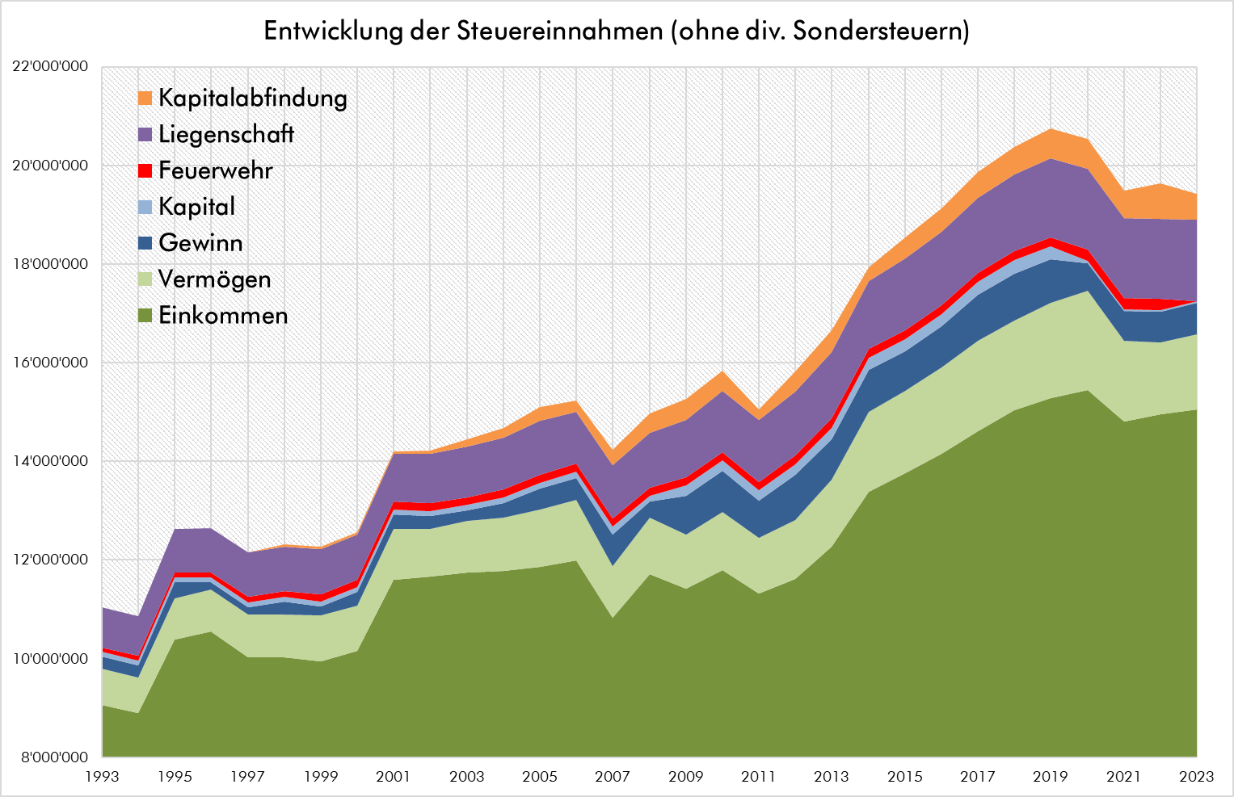
Steuerreform
Jur. Personen
Fusion (75%)
FW-Steuer
fällt weg
9
Notes:
Übersicht über die Entwicklung der Steuereinnahmen:
Grosse Auswirkungen:
Steuerreform des Kantons für die Jur. Personen (Wegfall Einnahmen)
Fusion (Steuersatzreduktion in den Ortsteilen Alterswil und St. Antoni (auf 75%)
Feuerwehrsteuer ist auch weggefallen
Corona Jahre, Einbruch bei vielen Steuereinnahmen

Slide 10
Jahresrechnung 2023 – Übersicht
 | Allgemeiner Haushalt | Spezial-finanzierungen | Gesamter Haushalt
DREISTUFIGER ERFOLGSAUSWEIS
Betriebserfolg | -1’989’150 | +765’131 | -1’224’019
Finanzerfolg | +942’304 |  | +942’304
Operatives Ergebnis | -1’046’846 | +765’131 | 281’715
Ausserordentliches Ergebnis | +92’246 |  | +92’246
Gesamtergebnis Erfolgsrechnung | -954’600 | +765’131 | -189’469
10
Notes:
Zahlen präsentieren!

Slide 11
Jahresrechnung 2023 – Übersicht
 | Allgemeiner Haushalt | Spezial-finanzierungen | Gesamter Haushalt
Selbstfinanzierung | +843’111 | +711’826 | +1’554’937
Nettoinvestitionen | -8’632’963 | -312’279 | -8’945’242
Finanzierungsüberschuss Finanzierungsfehlbetrag | -7’789’852 | +399’547 | -7’390’305
Finanzkennzahlen | 2023 | 2022 | 2021
Nettoschulden pro Einwohner CHF | 2’740.08 | 1’877.76 | 1’120.30
Selbstfinanzierungsgrad | 25.55% | 47.68% | 72.58%
Nettoverschuldungsquotient | 98.55% | 68.30% | 39.69%
Zinsbelastungsanteil | 0.79% | 0.37% | 0.12%
Investitionsanteil | 26.56% | 29.91% | 26.87%
Selbstfinanzierungsanteil | 7.66% | 14.78% | 18.68%
11
Notes:
Kennzahlen: Momentaufnahme (Stichtag)
Gemeinde mit hohe Investition I de letschti Zyt, si Kennzahle natürlich schlächter. Aber defüür himmer oh a Gägewärt (MZG Tafers u Auterschwü). U das gseht mu hie nid I däne Kennzahle. U wir hie oh as Eigekapital vo 52 Mio. Wo hie nid abbüldet isch.
Wo Fokus müsse lege isch I de Verschoudig. Die het natürlich I de lötschte Jahre zuegno u mit steigende Zinse führt das zu Mehrkoste. U det müsse mehr üsa Fokus druflege. Vor allem oh wie Finanzieriege usgseh. Gminde eher generelle churzfrischtig finanziert gsi (wir oh). U das be sinkende Zinse villech chli langfrischtiger Finanziere, dass mu meh sicherheit hed für Zukunft u besser cha plane. Wir hi a Mehrufwand be de Zinse vo CHF 100'000 ghäbe.
Selbstfinanzierig isch natürlich mit däne grosse Projekt starch zrugg gange. Aber we di Projekt mau abgschlosse si, de gseht das de sicher umi andersch us.
Zinsbelaschtigsateil immer no tüff (wie vüü vom Ertrag gäbe wir us für Schulde z'bediene). Das isch immer no sehr tüüf u so stanne wir hie immer no sehr guet da.

Slide 12
Jahresrechnung 2023 – Erfolgsrechnung
Sachgruppengliederung | TCHF | %
Aufwand | 31’399
30 Personalaufwand | 5’245 | 17%
31 Sach- und übriger Betriebsaufwand | 4’851 | 15%
33 Abschreibungen Verwaltungsvermögen | 2’137 | 7%
34 Finanzaufwand | 338 | 1%
35 Einlagen in Fonds und Spezialfinanzierungen | 846 | 3%
36 Transferaufwand | 17’021 | 54%
37 Durchlaufende Beiträge | 19 | 0%
39 Interne Verrechnungen | 941 | 3%
Ertrag | 31’210
40 Fiskalertrag | 21’700 | 70%
42 Entgelte | 3’328 | 11%
43 Verschiedene Erträge | 17 | 0%
44 Finanzertrag | 1’280 | 4%
45 Entnahmen aus Fonds und Spezialfinanzierungen | 91 | 0%
46 Transferertrag | 3’759 | 12%
48 Ausserordentlicher Ertrag | 92 | 0%
49 Interne Verrechnungen | 941 | 3%
Ergebnis | 189
12
Notes:
Transferaufwand (grösster Kuchen) mit 54%
Gefolgt vo 17% Personalaufwand
Sach u übrigaufwand mit 15%
Erträge auch die gröschte drü nenne

Slide 13
Jahresrechnung 2023 – Erfolgsrechnung
Funktionale Gliederung | Tausend CHF
0 Allgemeine Verwaltung | 2’204
1 Öffentliche Sicherheit | 652
2 Bildung | 9’919
3 Kultur und Freizeit | 757
4 Gesundheit | 3’948
5 Soziale Wohlfahrt | 3’474
6 Verkehr | 2’504
7 Umweltschutz und Raumordnung | 376
8 Volkswirtschaft | 82
9 Finanzen | -23’727
Ergebnis | 189
13
Notes:
Bildung 10 Mio.
Gesundheit mit 4 Mio. Usgabe
Soziali Wohlfahrt mit 3.5 Mio. Usgabe

Slide 14
Jahresrechnung 2023 – Erfolgsrechnung
Erfolgsrechnung |  | Jahresrechnung 2023 |  | Budget 2023
Funktionale Gliederung LR |  | Aufwand | Ertrag | Aufwand | Ertrag
0 | Allgemeine Verwaltung | 3’486’972.55 | 1’282’974.47 | 3’448’400 | 1’253’100
1 | Öffentliche Sicherheit | 823’784.70 | 171’421.27 | 760’700 | 43’000
2 | Bildung | 11’538’613.52 | 1’619’655.65 | 11’100’800 | 1’372’300
3 | Kultur, Sport und Freizeit | 877’267.42 | 119’873.49 | 580’900 | 68’800
4 | Gesundheit | 3’970’618.09 | 22’125.00 | 3’653’200 | 35’000
5 | Soziale Wohlfahrt | 3’589’696.92 | 116’098.50 | 3’966’900 | 85’200
6 | Verkehr | 2’894’751.92 | 390’562.40 | 3’214’100 | 544’600
7 | Umweltschutz und Raumordnung | 3’593’893.60 | 3’217’953.21 | 3’755’700 | 3’465’500
8 | Volkswirtschaft | 152’715.15 | 70’692.75 | 141’300 | 51’500
9 | Finanzen und Steuern | 471’087.23 | 24’198’575.25 | 370’000 | 22’589’400
 | Total | 31’399’401.10 | 31’209’931.99 | 30’992’000 | 29’508’400
14
Notes:
Kultur, Sport und Freizeit
Interne Verrechnungen von Mieten für die Turnhalle, Bibliothek Raum etc. Erstmalig gemacht u nid im Budget gsi. MZG Gebäude Alterswil isch be de Chöschte unter de Primarschul u da ja di Halla nid nume usschlieslich vo däm benützt würd. Hed mu itze mit Interne Umbuchige das de andere Ressort wie Sport, Kultur zuegwiese (Deshaub die grössere Abwichige zum Budget)
Gesundheitskosten (Transferaufwand)
Klar über Budget
Soziale Wohlfahrt
Klar unter Budget, sehr erfreulich
Erbschaft eines Klienten, wo Sozialhülf bezoge hed u het müsse zruggzahle
Generell weniger Uszahlige vo Sozialhülfleischtige
Steuereinnahmen wie bereits eingangs erwähnt

Slide 15
Jahresrechnung 2023
  Investitionsrechnung
  2023 konnte das MZG Alterswil feierlich eingeweiht werden
  (Abschreibung ab 2024)
  Die Strassensanierungsprojekte Burgbühl und Alterswil (weitere Etappen) konnten vorwärts gebracht werden
  7 Projekte können zum Abschluss gebracht werden (Präsentation unter Verschiedenes)
15

Slide 16
Jahresrechnung 2023 – Invest.-Rechnung
Investitionsrechnung |  | Jahresrechnung 2023 |  | Budget 2023
Funktionale Gliederung IR |  | Ausgaben | Einnahmen | Ausgaben | Einnahmen
0 | Allgemeine Verwaltung | 108’267.45 | 19’823.00 | 245’000
1 | Öffentliche Sicherheit | 3’799’325.70 |  | 3’503’000 | 776’000
2 | Bildung | 194’704.45 | 225’097.75 | 1’512’900 | 1’047’700
3 | Kultur, Sport und Freizeit | 4’565’552.66 | 389’427.00 | 6’890’000
5 | Soziale Wohlfahrt | 1’123’972.05 |  | 689’200
6 | Verkehr | -1’157’384.63 | 76’784.40 | -1’368’700 | 335’000
7 | Umweltschutz und Raumordnung | 470’309.70 | 106’179.75 | 1’800’000 | 90’000
8 | Volkswirtschaft | 636’591.25 |  | 736’500
9 | Finanzen | 21’215.10 |  | 220’000
 | Total | 9’762’553.73 | 817’311.90 | 14’227’900 | 2’248’700
16
Notes:
Öffentliche Sicherheit (Neubau MZG Tafers)
Kosten des Baus der richtigen Stelle zugewiesen (Feuerwehr). Aber fiel nicht alles an im Jahr 2023 (Einnahmen im Verkehr (1.157 Mio.)
Bildung (nicht alle Projekte des OS Verbandes konnten umgesetzt werden (Verschiebung auf 2024)
Soziale Wohlfahrt (Jugendraum MZG Tafers, auch wieder Umbuchung
Volkswirtschaft (Fernwärmezentrale MZG Tafers)

Slide 17
Jahresrechnung 2023 – Projekte
GV | Projekt | VK | Abrechnung | Kredit | Verbraucht | Verfügbar | in %
17.10.2008 | Sanierung Schiessanlagen Alterswil | OK |  | 330'000 | 73'703.00 | 256'297.00 | 77.67%
26.04.2013 | Ausscheidung Schutzzonen St. Antoni | RK | 21.05.2024 | 30'000 | 19'074.05 | 10'925.95 | 36.42%
06.04.2017 | Strassensanierungen Alterswil weitere Etappen | OK |  | 7'700'000 | 4'965'740.75 | 2'734'259.25 | 35.51%
25.04.2018 | ARA-Entwässerungen 1. Etappe | OK | 21.05.2024 | 1'335'500 | 1'166'773.61 | 168'726.39 | 12.63%
05.04.2019 | Neubau Mehrzweckhalle Alterswil | OK |  | 14'300'000 | 15'110'320.89 | -810'320.89 | -5.67%
09.12.2019 | Anschluss Fernwärmeheizung Tafers | OK | 21.05.2024 | 312'000 | 300'030.14 | 11'969.86 | 3.84%
09.12.2019 | ARA-Entwässerungen 2. Etappe | OK | 21.05.2024 | 540'000 | 494'735.05 | 45'264.95 | 8.38%
09.12.2019 | Neubau Aufbahrungshalle Tafers | PK |  | 25'000 | 19'692.35 | 5'307.65 | 21.23%
09.12.2019 | Neubau Mehrzweckgebäude Tafers | OK |  | 7'990'000 | 8'717'491.40 | -727'491.40 | -9.11%
10.12.2020 | Sanierung Niedermontenstrasse St. Antoni | PK |  | 27'000 |  | 27'000.00 | 100.00%
10.12.2020 | Strassensanierung Burgbühl St. Antoni | OK |  | 2'350'000 | 2'267'865.65 | 82'134.35 | 3.50%
21.12.2020 | Erweiterung Amthaus Tafers | PK |  | 150'000 |  | 150'000.00 | 100.00%
09.12.2021 | Studienauftrag Überbauung ASTA-Areal | PK |  | 360'000 | 232'776.85 | 127'223.15 | 35.34%
07.12.2022 | Anschaffung von Kommunalfahrzeugen | RK | 21.05.2024 | 400'000 | 401'972.00 | -1'972.00 | -0.49%
07.12.2022 | Ersatz Seilzüge und Beleuchtung Bühne Aula Tafers | OK | 21.05.2024 | 140'000 | 138'777.67 | 1'222.33 | 0.87%
17
Notes:
Stand Projekte
MZG Tafers im 2024 abgeschlossen (Zahl hie bereits sehr fix, Mehrchöschte vo under 10%)
MZG Alterswil sötti oh im 2024 abgschlosse wärde (oh hie nid Mehrchöschte vo meh aus 10% erwartet, sötti oh under 10% si)
Die orangene Projektkredit wötteni nid I ga. Weil die ziege mehr euch nei no under verschiedenes im Detail. Sehr erfreulich, vüü Projekt underum Kredit abgschlosse.

Slide 18
Jahresrechnung 2023 – Projekte
GV | Projekt | VK | Abrechnung | Kredit | Verbraucht | Verfügbar | in %
23.05.2023 | Neubau Abwasserleitung Schweni-Obermonten | OK |  | 450'000 | 72'176.10 | 377'823.90 | 83.96%
23.05.2023 | Raumerweiterung Bildung, Sport und Kultur, Tafers | PK |  | 300'000 | 913.95 | 299'086.05 | 99.70%
23.05.2023 | Strassenbauprojekt Grencheboden-Hüttenacher | OK |  | 200'000 | 66'217.05 | 133'782.95 | 66.89%
23.05.2023 | Trinkwasserleitungsersatz Mariahilfstrasse-Windhalta | OK | 21.05.2024 | 350'000 | 319'887.90 | 30'112.10 | 8.60%
23.05.2023 | Umrüstung öff. Beleuchtung Alterswil-St. Antoni | OK |  | 170'000 | 150'780.00 | 19'220.00 | 11.31%
23.05.2023 | Zusammenschluss Trinkwassernetz St. Antoni-Alterswil | OK |  | 450'000 |  | 450'000.00 | 100.00%
07.12.2023 | Anschaffung von Kommunalfahrzeugen | RK |  | 420'000 |  | 420'000.00 | 100.00%
18

Slide 19
Jahresrechnung 2023 – Bilanz
Bilanz |  | Bestand per
 |  | 01.01. | 31.12.
1 | Aktiven | 96'528'940.07 | 102’788’297.29
10 | Finanzvermögen | 11'076'060.23 | 10’148’566.93
14 | Verwaltungsvermögen | 85'452'879.84 | 92’639’730.36
2 | Passiven | 96'528'940.07 | 102’788’297.29
20 | Fremdkapital FK | 45'008'385.29 | 50’784’326.21
29 | Eigenkapital EK | 51'520'554.78 | 52’003’971.08
19

Slide 20

Jahresrechnung 2023 – Bericht FIKO
  Bericht der Finanzkommission
20

Slide 21
Jahresrechnung Tafers 2023
  Antrag des Gemeinderats
  Der Gemeinderat beantragt der Versammlung die Annahme der Erfolgsrechnung 2023 der Gemeinde Tafers mit einem Mehraufwand (Verlust) von CHF 189’469.11 sowie der Investitionsrechnung mit einem Nettoaufwand von CHF 8’945’241.83
21

Slide 22
Jahresrechnung des Vinzenzhauses Tafers 2023 –
Genehmigung

Slide 23
Jahresrechnung Vinzenzhaus 2023
  Ausgangslage
  Mindereinnahmen wegen Leerstand bei einem Mieterwechsel
  Ergebnis ist CHF 3’615.55 schlechter als budgetiert
  Der Erfolg von CHF 854.45 soll ins Eigenkapital überführt werden
23

Slide 24
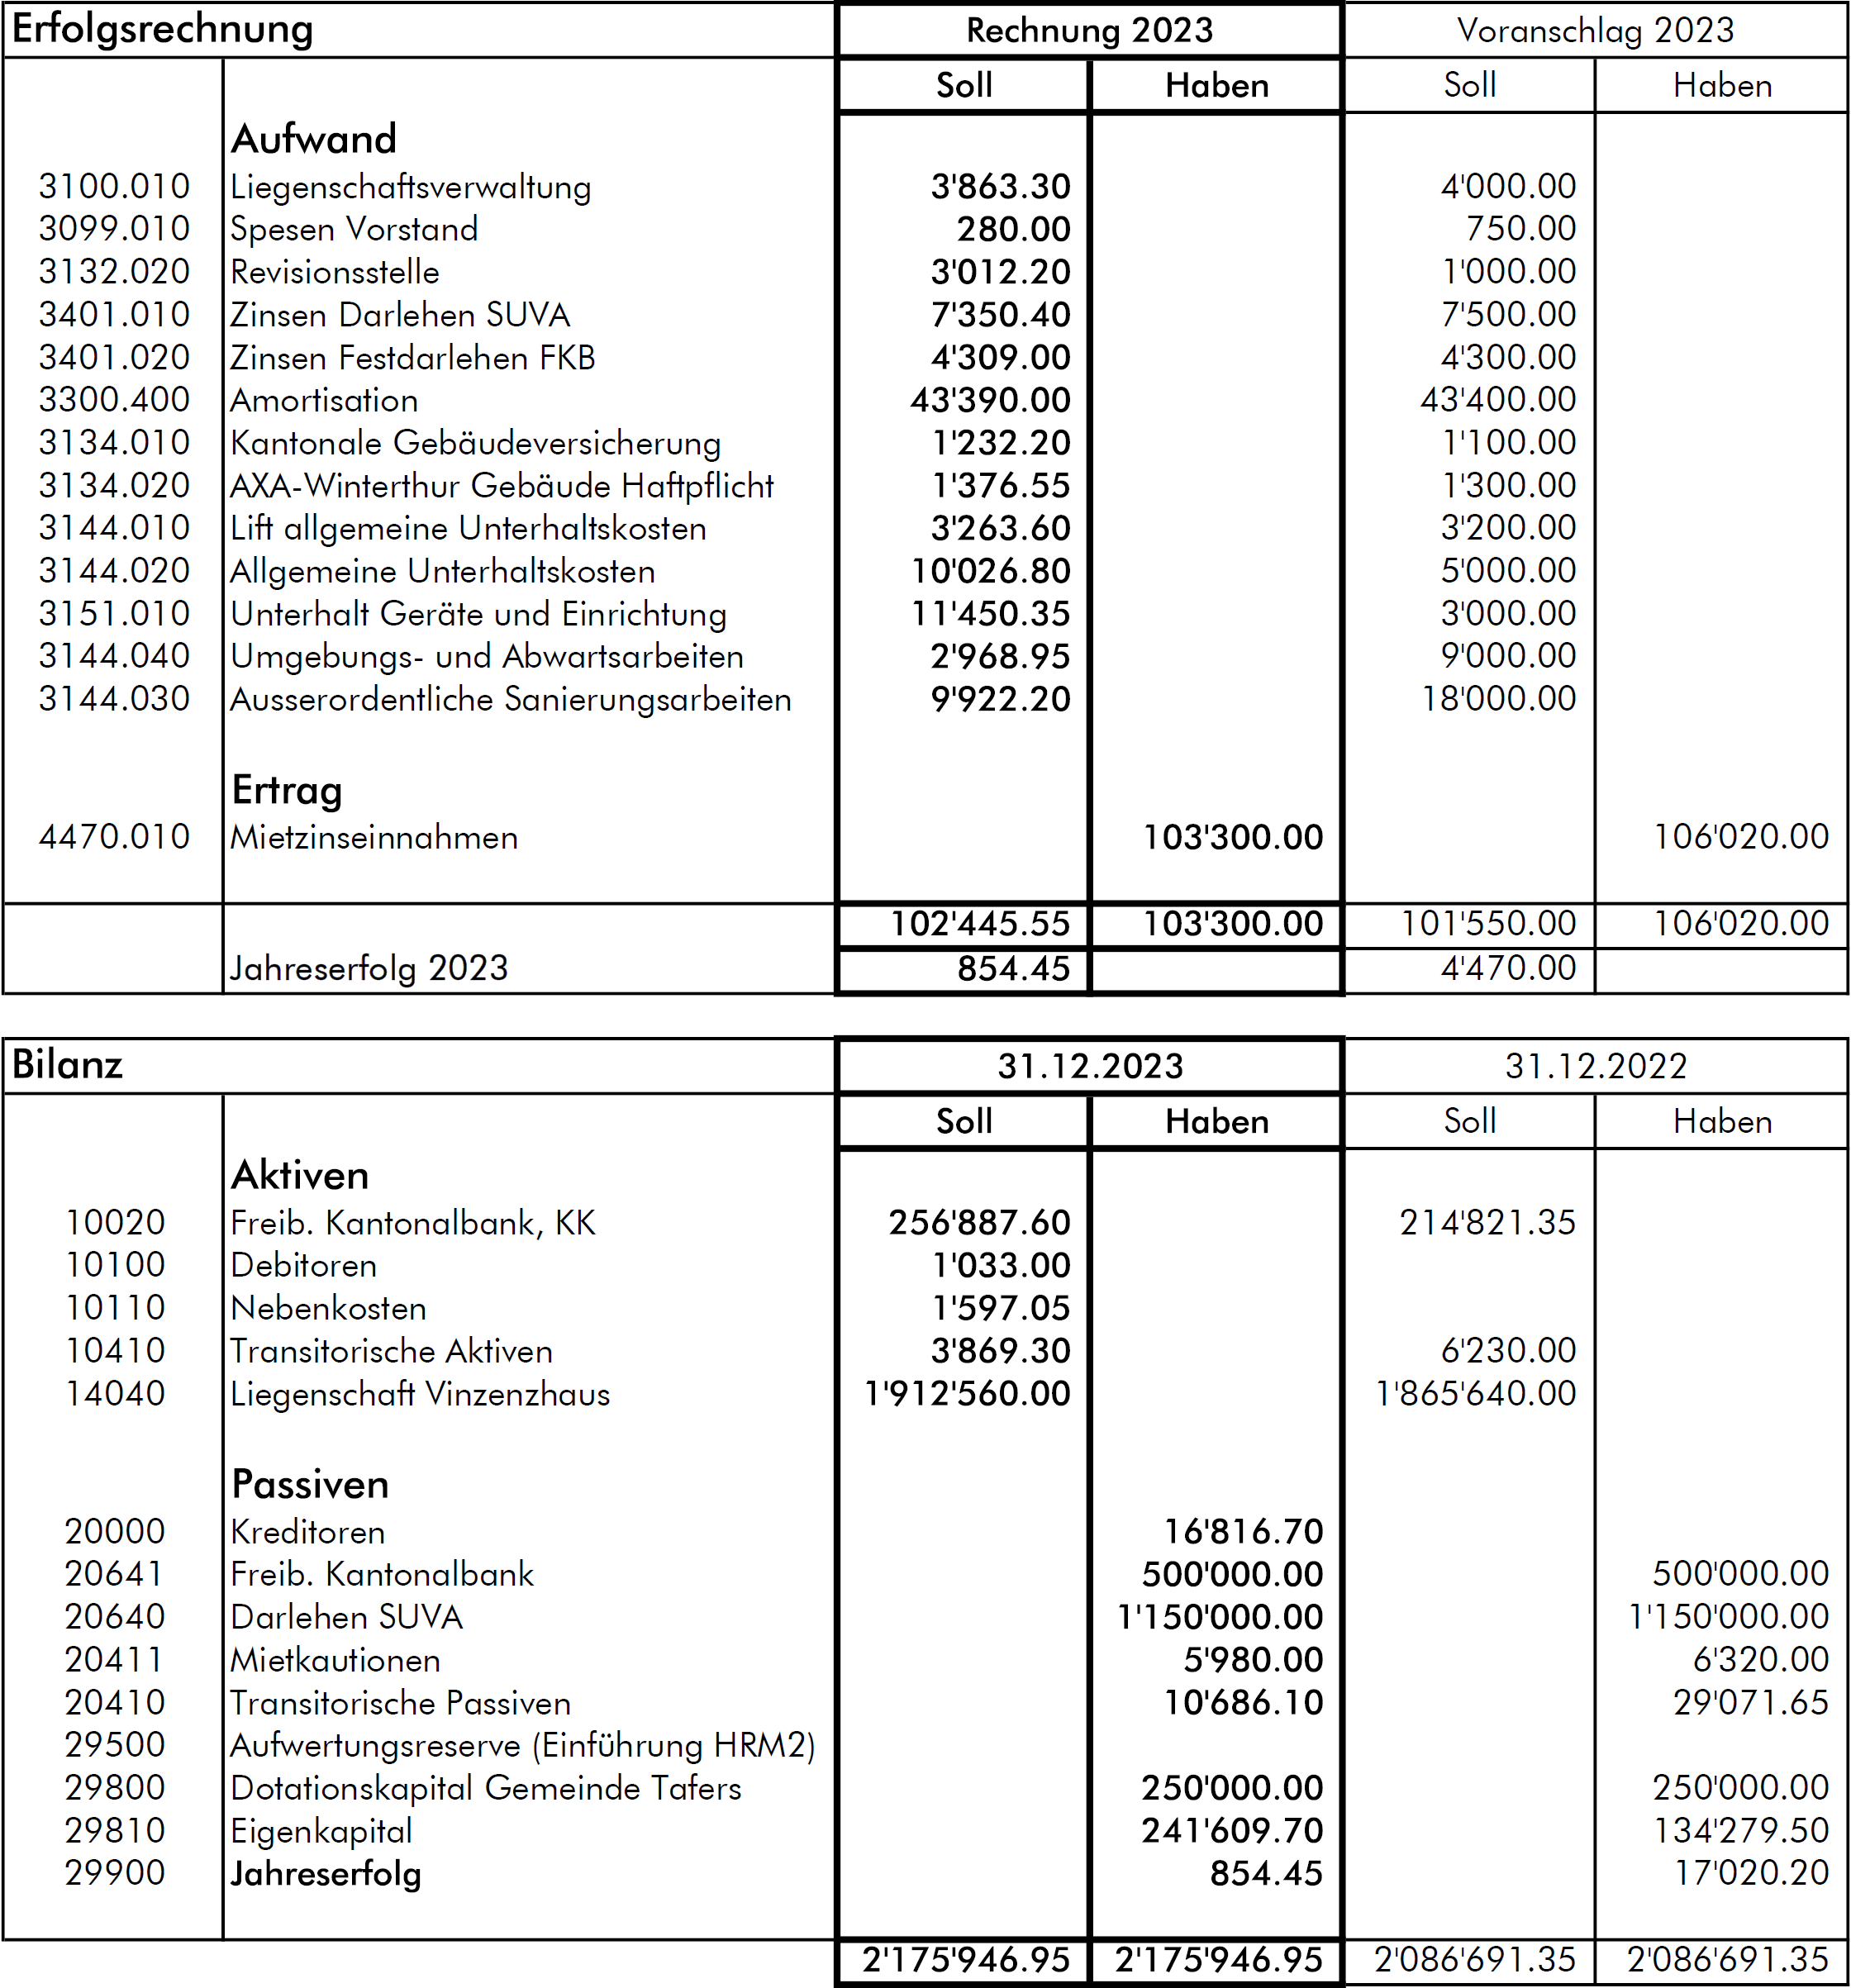
Jahresrechnung Vinzenzhaus 2023
Art | CHF | Rechnung 2023 | Voranschlag 2023 | Rechnung 2022
Mietzinseinnahmen | CHF | 103’300.00 | 106’020.00 | 108’430.00
Aufwände | CHF | 102’445.55 | 101’550.00 | 91’409.80
Erfolg | CHF | 854.45 | 4’470.00 | 17’020.20
24

Slide 25
Jahresrechnung Vinzenzhaus 2023
  Antrag des Gemeinderats
  Der Gemeinderat beantragt die Genehmigung der Jahresrechnung 2023 des Vinzenzhauses Tafers, die mit einem Gewinn von
  CHF 854.45 abschliesst.
25

Slide 26
Schulreglement der Gemeinde Tafers

Slide 27
Schulreglement der Gemeinde Tafers
  Ausgangslage – Wie alles begann
  17. November 2017: befristete Bewilligung auf 3 Jahre zur Führung von zwei Quartierschulen gemäss Art. 50 Abs. 3 SchG durch damaligen Bildungsdirektor Jean-Pierre Siggen für Gemeinden Heitenried und St. Antoni begründet wegen Fusionsverhandlungen
  1. Januar 2021: Mit der Fusion der Gemeinden Alterswil, St. Antoni und Tafers hat die Gemeinde Tafers diese befristete Schulkreiszusammenlegung geerbt und eine Weiterführung von 4 eigenständigen Schulen (Heitenried,
  St. Antoni, Tafers und Alterswil) wurde seitens Staatsrat bewilligt.
  11. Dezember 2020: Verlängerung der befristeten Schulkreiszusammenlegung um weitere 3 Jahre mit dem Ziel: reglementskonforme und nachhaltige Lösung für den Schulkreis Tafers–Heitenried ab Schuljahr 2024/2025 vorlegen
  Erarbeitung verschiedener Szenarien (Gemeindebehörden und SI)
27
Notes:
Am 17. November 2017 erteilte der damalige Bildungsdirektor Jean-Pierre Siggen den Gemeinden Heitenried und St. Antoni die befristete Bewilligung zur Führung von zwei Quartierschulen gemäss Art. 50 Abs. 3 SchG von SJ 2018/19 bis SJ 2020/21.
Mit der Fusion der Gemeinden Alterswil, St. Antoni und Tafers auf den
1. Januar 2021 hat die Gemeinde Tafers diese befristete Schulkreiszusammenlegung geerbt.
Um mehr Zeit für die Findung einer definitiven Lösung zu haben, wurde die befristete Schulkreiszusammenlegung am 11. Dezember 2020 bis Ende SJ 2023/24 verlängert. Herr Staatsrat Siggen forderte damals, dass «Bis zum Schuljahresbeginn 2024/25 eine reglementskonforme (Art. 50 Abs. 3. sowie 60 Abs. 3 SchG, Art. 44 SchR) und nachhaltige Lösung für den Schulkreis Tafers-Heitenried» gefunden werden muss.

Slide 28
Schulreglement der Gemeinde Tafers
  Ausgangslage – Wie alles begann
  Seit März 2022: Erarbeitung der definitiven Lösung des Schulkreises Tafers-Heitenried durch die Gemeinden Heitenried und Tafers zusammen mit den Schulbehörden und einem Vertreter des DOA (Amt für deutschsprachigen obligatorischen Unterricht)
  18. September 2023: Treffen mit Frau Staatsrätin Sylvie Bonvin-Sansonnens zum Thema «Neuorganisation Schulkreis Tafers-Heitenried». Staatsrätin verlangt eine externe Analyse, denn die Gemeinden haben aufgrund der einzigartigen Situation vom Kanton gewisse Zugeständnisse gefordert.
  Kanton anerkennt die einzigartige Situation nicht und macht den Gemeinden einen Vorschlag, den der Gemeinderat Tafers nicht akzeptiert.
28
Notes:
Seit März 2022 haben die Gemeinden Heitenried und Tafers zusammen mit dem Schulinspektor an zahlreichen Sitzungen an der definitiven Lösung des Schulkreises Tafers-Heitenried gearbeitet.
18. September 2023: Treffen mit Frau Staatsrätin Sylvie Bonvin-Sansonnens zum Thema «Neuorganisation Schulkreis Tafers-Heitenried». Nach dieser Sitzung verlangt die Staatsrätin eine externe Analyse, denn die Gemeinden haben aufgrund der einzigartigen Situation vom Kanton gewisse Zugeständnisse gefordert.
Kanton anerkennt die einzigartige Situation nicht und macht den Gemeinden einen Vorschlag, den der Gemeinderat Tafers so nicht akzeptiert.
Erneutes Treffen mit der Direktion für Bildung und kulturelle Angelegenheiten, aber dieses Mal aufgrund der krankheitsbedingten Abwesenheit der Staatsrätin mit ihrem Stellvertreter, Herrn Staatsrat Didier Castella.
Resultat dieses Treffens ist die heutige gesetzeskonforme Lösung für die Primarschule Tafers-Heitenried mit der CO-Direktion zu je 50% sowie den Standortleitungen zu 130%. Durch die Führung einer Doppelstufigen Klasse (4H und 5H) in Heitenried sowie der Genehmigung einer zusätzlichen Klasse verlieren wir letztlich nur 28 Lektionen. Diesen Verlust kann die Schule gemäss Aussagen aller aktuellen Schuldirektorinnen verkraftet werden.

Slide 29
Schulreglement der Gemeinde Tafers
  Ausgangslage – Wie alles begann
  28. November 2023: Erneutes Treffen mit der Direktion für Bildung und kulturelle Angelegenheiten, aufgrund der krankheitsbedingten Abwesenheit der Staatsrätin mit ihrem Stellvertreter, Herrn Staatsrat Didier Castella.
  Resultat dieses Treffens ist die heutige gesetzeskonforme Lösung für den Schulkreis Tafers–Heitenried mit 40 Klassen und 100 % Schuldirektion (Co-Schuldirektion zu je 50 %) sowie 130 % Stv. Schuldirektion zur Leitung der Schule Tafers-Heitenried und Beibehalt der vier Schulstandorte Heitenried,
  St. Antoni, Tafers und Alterswil.
    Durch die Führung einer Doppelstufigen Klasse (4H und 5H) in Heitenried sowie der Genehmigung einer zusätzlichen Klasse gehen letztlich nur 28 Lektionen verloren.
    Diesen Verlust kann die Schule gemäss Aussagen aller aktuellen Schuldirektorinnen verkraften.
29
Notes:
Seit März 2022 haben die Gemeinden Heitenried und Tafers zusammen mit dem Schulinspektor an zahlreichen Sitzungen an der definitiven Lösung des Schulkreises Tafers-Heitenried gearbeitet.
18. September 2023: Treffen mit Frau Staatsrätin Sylvie Bonvin-Sansonnens zum Thema «Neuorganisation Schulkreis Tafers-Heitenried». Nach dieser Sitzung verlangt die Staatsrätin eine externe Analyse, denn die Gemeinden haben aufgrund der einzigartigen Situation vom Kanton gewisse Zugeständnisse gefordert.
Kanton anerkennt die einzigartige Situation nicht und macht den Gemeinden einen Vorschlag, den der Gemeinderat Tafers so nicht akzeptiert.
Erneutes Treffen mit der Direktion für Bildung und kulturelle Angelegenheiten, aber dieses Mal aufgrund der krankheitsbedingten Abwesenheit der Staatsrätin mit ihrem Stellvertreter, Herrn Staatsrat Didier Castella.
Resultat dieses Treffens ist die heutige gesetzeskonforme Lösung für die Primarschule Tafers-Heitenried mit der CO-Direktion zu je 50% sowie den Standortleitungen zu 130%. Durch die Führung einer Doppelstufigen Klasse (4H und 5H) in Heitenried sowie der Genehmigung einer zusätzlichen Klasse verlieren wir letztlich nur 28 Lektionen. Diesen Verlust kann die Schule gemäss Aussagen aller aktuellen Schuldirektorinnen verkraftet werden.

Slide 30
Schulreglement der Gemeinde Tafers
Organisation der Primarschule Tafers–Heitenried / Wichtigste Änderungen
Primarschule Tafers-Heitenried – eine Schule, vier Standorte
Für das Schuljahr 2024/25 wird an der Primarschule Heitenried eine doppelstufige Klasse geführt. Die 4. und 5. Primarklassen (6H und 7H) werden zusammengelegt.
Ab dem Schuljahr 2026/27 wird die Primarschule Tafers–Heitenried an allen Standorten identische schulfreie Halbtage haben.
Ab dem Schuljahr 2026/27 gibt es einen übergeordneten Elternrat. Der Elternrat je Standort bleibt bestehen. Diese delegieren je zwei Vertreter*innen in den Elternrat.
Co-Leitung und Standortleitung
Chantal Rudaz, 100 % (50 % Co-Leitung SD/ 50 % Standortleitung Heitenried und
St. Antoni als Stv. SD)
Sara Buchs, 100 % (50 % Co-Leitung SD/ 50 % Standortleitung Tafers und Alterswil als Stv. SD)
Micaela Roccaro Schick, 30 % Stv. SD Standortleitung Alterswil
30

Slide 31
Schulreglement der Gemeinde Tafers
  Ausgangslage – Schulreglement Kommunikations-Zeitplan
15. April 2024: Information der Gemeinderatsgremien von Heitenried und Tafers
  17. April 2024: Information der vier Schulteams mittels einer Präsentation durch die Schuldirektorinnen
  Ab 18. April 2024: Information der vier Elternräte per E-Mail durch Sara Buchs und Chantal Rudaz, aktuelle und zukünftige Schuldirektorinnen
  9. Mai 2024: Information an die Bevölkerung Gemeinde Tafers mit der Botschaft zur Gemeindeversammlung
31
Notes:
Nachdem eine Lösung für den Schulkreis Tafers - Heitenried gefunden wurde, müssen die Schulreglemente beider Gemeinden harmonisiert werden. Das heisst, sie müssen inhaltlich gleich sein. Das Schulreglement wurde, unter Berücksichtigung des Musterreglements des Kantons und den gesetzlichen Vorgaben, angepasst. Das Reglement finden Sie mit dem beiliegenden QR-Code auf unserer Webseite www.heitenried.c

Slide 32
Schulreglement der Gemeinde Tafers
  Ausgangslage – Schulreglement
  Aktuelles Schulreglement der fusionierten Gemeinde Tafers wurde von der Gemeindeversammlung am 9. Dezember 2021 genehmigt.
  Aufgrund der definitiven Zusammenlegung der Schulen der beiden Gemeinden zum Schulkreis Tafers-Heitenried heisst die neue Schule per 01.08.2024: Primarschule Tafers–Heitenried und verfügt über vier Standorte. In der Folge muss das Schulreglement angepasst werden. Da der Schulkreis 2 Gemeinden umfasst, müssen die Schulreglemente inhaltlich identisch sein. Nach Validierung durch die GV müssen diese durch die Direktion für Bildung und kulturelle Angelegenheiten genehmigt werden.
  Das Schulreglement wurde, unter Berücksichtigung des Musterreglements des Kantons und den gesetzlichen Vorgaben, angepasst und tritt ab 1. August 2024 in Kraft.
  Das Reglement konnte von der Website heruntergeladen werden.
32
Notes:
Nachdem eine Lösung für den Schulkreis Tafers - Heitenried gefunden wurde, müssen die Schulreglemente beider Gemeinden harmonisiert werden. Das heisst, sie müssen inhaltlich gleich sein. Das Schulreglement wurde, unter Berücksichtigung des Musterreglements des Kantons und den gesetzlichen Vorgaben, angepasst. Das Reglement finden Sie mit dem beiliegenden QR-Code auf unserer Webseite www.heitenried.c

Slide 33
Schulreglement der Gemeinde Tafers
  Reglement bisher / Neu Zusatz gelb ausgezeichnet
  Art. 2 Schülertransporte (Art. 17 SchG und Art. 10 bis 18 SchR)
  ³ Die Schülerinnen und Schüler, die mit dem Bus zur Schule fahren, halten sich an die vorgeschriebenen Disziplin- und Verhaltensregeln. Der Gemeinderat trifft geeignete Massnahmen gegenüber undisziplinierten Schülerinnen und Schülern. Wenn es die Umstände erfordern, kann der Gemeinderat, nach schriftlicher Verwarnung zuhanden der Eltern (ausser in schweren Fällen), einen vorübergehenden Ausschluss vom Schülertransport anordnen. Ein solcher kann bis zu 10 Schultagen dauern. Während dieser Zeit sorgen die Eltern für den Transport ihres Kindes.
33

Slide 34
Schulreglement der Gemeinde Tafers
  Reglement bisher / Neu Zusatz gelb ausgezeichnet
  Art. 3 Sicherheit auf dem Schulweg (Art. 18 Abs. 1 SchR)
  ¹ Schülerinnen und Schüler, die zu Fuss zur Schule gehen, benutzen die markierten Wege sowie die Fussgängerstreifen. Sie können unter der Verantwortung der Eltern den Schulweg auch mit dem Velo zurücklegen. Die Velos werden an den dafür vorgesehenen Veloparkplätzen abgestellt.
34

Slide 35
Schulreglement der Gemeinde Tafers
  Reglement bisher / Neu Zusatz gelb ausgezeichnet
  Art. 6 Besuch der Schule eines anderen Schulkreises aus sprachlichen Gründen (Art. 14 Abs. 2, Art. 15 und 16 SchG) / Schulhauswechsel
  ⁴ Der Wechsel von einer Schule in eine andere Schule der Gemeinde Tafers ist begründet und auf Antrag möglich. Der Entscheid liegt in der Kompetenz des Schulinspektors.
35

Slide 36
Schulreglement der Gemeinde Tafers
  Reglement bisher unterschiedliche freie Wochenhalbtage pro Schule / Neu für alle Standorte die folgenden freien Halbtage mit Übergangsfrist von 2 Jahren
  Art. 7 Schulfreie Wochenhalbtage und Unterrichtszeiten der Klassen (Art. 20 SchG und Art. 35 SchR, Art. 30 und 31 SchR)
  ¹ Folgende Wochenhalbtage sind schulfrei:
  Primarschule Tafers-Heitenried
  a) für die Schülerinnen und Schüler der 1H:
  Dienstag- und Freitagmorgen sowie Montag-, Donnerstag- und Freitagnachmittag;
  b) für die Schülerinnen und Schüler der 2H:
  Dienstagnachmittag sowie Donnerstagmorgen;
  c) für die Schülerinnen und Schüler der 3H:
  Dienstag- und Donnerstagmorgen (alternierender Unterricht);
  d) für die Schülerinnen und Schüler der 4H:
  Montag- und Dienstagnachmittag (alternierender Unterricht);
  e) Der Mittwochnachmittag ist für alle Klassen schulfrei.
36
Notes:
^{HEITENRIED}
¹ Folgende Wochenhalbtage sind schulfrei:
Schulkreis Tafers-Heitenried
für die Schülerinnen und Schüler der 1H: Dienstag- und Freitagmorgen sowie Montag-, Donnerstag- und Freitagnachmittag;
Bisher: Donnerstagvormittag
b) für die Schülerinnen und Schüler der 2H: Dienstagnachmittag sowie Donnerstagmorgen;
Bisher: Donnerstagnachmittag
c) für die Schülerinnen und Schüler der 3H: Dienstag- und Donnerstagmorgen (alternierender Unterricht); Bisher: Montag- und Dienstagnachmittag sowie Donnerstag- und Freitagnachmittag
alternierend
d) für die Schülerinnen und Schüler der 4H:
Montag- und Dienstagnachmittag (alternierender Unterricht); Bisher: Donnerstag- und Freitagnachmittag alternierend
e) Der Mittwochnachmittag ist für alle Klassen schulfrei.
² Die Unterrichtszeiten werden den Eltern vor Beginn des Schuljahres schriftlich mitgeteilt.
Umsetzung ab Schuljahr 2026 – 2027. Bis dahin bleibt es wie bisher.

Slide 37
Schulreglement der Gemeinde Tafers
  Reglement bisher / Neu Zusatz gelb ausgezeichnet
  Art. 9 Elternrat (Art. 31 SchG und Art. 58 bis 61 SchR), Zusammensetzung
  ⁵ Der Schuldirektor oder die Schuldirektorin nimmt an den Sitzungen der Elternräte teil.
37

Slide 38
Schulreglement der Gemeinde Tafers
  Reglement bisher / Neu Zusatz gelb ausgezeichnet
  Art. 11 Organisation Elternrat
  ⁸ Ein Ausschuss der Eltern-Mitglieder der verschiedenen Schulen trifft sich mindestens einmal jährlich unter der Leitung des zuständigen Mitgliedes des Gemeinderates zum Austausch, zur Organisation von Gesamtanlässen und zur Bildung von Arbeitsgruppen für schulübergreifende Themen. Die Schuldirektion nimmt am Austausch teil.
38

Slide 39

Schulreglement der Gemeinde Tafers
  Ihre Fragen?
39

Slide 40
Schulreglement der Gemeinde Tafers
  Antrag des Gemeinderats
  Der Gemeinderat beantragt die Genehmigung des Schulreglements der Gemeinde Tafers.
40

Slide 41
Untersuchungen von Altlastenstandorten – Kreditgenehmigung

Slide 42
Untersuchungen von Altlastenstandorten
  Ausgangslage
  Kantonales Gesetz über belastete Standorte (AltlastG) seit 2011 in Kraft, klärt die Anwendungsmodalitäten des Bundesrechts
  belastete Sektoren (z. B. Deponie) oder Fläche, auf der Aktivitäten stattgefunden haben, welche ein Verschmutzungsrisiko bergen (z. B. Tankstelle oder Holzimprägnierungsbetrieb), sind zu untersuchen
  Gemeinde Tafers hat 3 Deponien und 1 Schiessstand zu untersuchen
    Deponien Lerchenzelg in Tafers / Thürler und Steinacher in Alterswil
    300m-Schiessstand Oberholz Tafers
  Amt für Umwelt koordiniert Verfahren und entscheidet je nach Ergebnis der Untersuchungen über weitere Schritte
    Überwachung, Sanierung, usw.
42

Slide 43
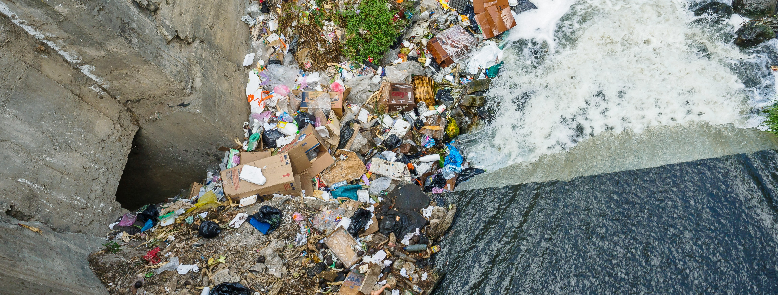
Untersuchungen von Altlastenstandorten
  Finanzierung
  Folgekosten von CHF 9’500.– pro Jahr
  Finanzierung erfolgt durch eigene Mittel oder ein Darlehen
  Kredit von CHF 190’000.– nötig
43

Slide 44
Untersuchungen von Altlastenstandorten
  Bericht der Finanzkommission
  Antrag des Gemeinderats
  Der Gemeinderat beantragt der Gemeindeversammlung, der Untersuchung der Deponien und des Schiesstandes Oberholz zuzustimmen und einen Kredit in der Höhe von CHF 190'000.– zu bewilligen.
44

Slide 45
Sanierung Tartanbahnen Alterswil / St. Antoni – Kreditgenehmigung

Slide 46
Sanierung Tartanbahnen Alterswil / St. Antoni
  Ausgangslage – Ortsteil Alterswil
  Tartanbahn mit vielen Reparaturstellen und Beschädigungen
  Gesamte Fläche von 1'550 m2 ist zu sanieren
  Sickerfähige Verbundsteine beim Geräteraum/Start 100-Meter-Sprintbahn
46

Slide 47
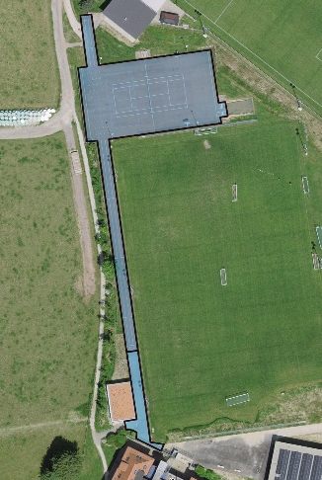
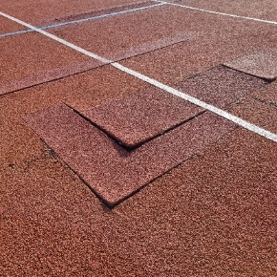
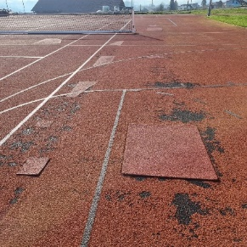
Sanierung Tartanbahnen Alterswil / St. Antoni
Alterswil

Slide 48
Sanierung Tartanbahnen Alterswil / St. Antoni
  Ausgangslage – Ortsteil St. Antoni
  Tartan-Spielfeld oberste Schicht stark abgenützt
  Sanierung von 670 m2 mit «Retopping» – neue oberste Schicht aufzutragen
  Verschmutzung der Springbahn 600 m2 – Reinigung mit Spezialmaschine
48

Slide 49
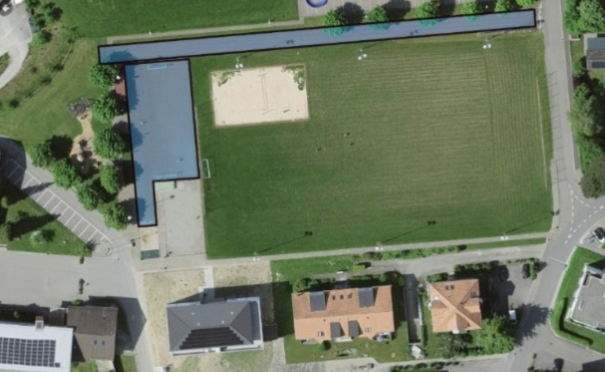


Sanierung Tartanbahnen Alterswil / St. Antoni
St. Antoni

Slide 50
Sanierung Tartanbahnen Alterswil / St. Antoni
  Finanzierung
  Folgekosten von CHF 18’240.– pro Jahr
  Finanzierung erfolgt durch eigene Mittel oder ein Darlehen
  Kredit von CHF 304’000.– nötig
50

Slide 51
Sanierung Tartanbahnen Alterswil / St. Antoni
  Bericht der Finanzkommission
  Antrag des Gemeinderats
  Der Gemeinderat beantragt, für die Sanierung der Tartanbahnen in den Ortsteilen Alterswil und St. Antoni, einen Kredit in der Höhe von CHF 304'000.– zu genehmigen.
51

Slide 52
Verschiedenes

Slide 53
Verschiedenes - Projektabrechnungen
Ausscheidung Grundwasserschutzzonen St. Antoni
Genehmigung GV | Rahmenkredit | verbraucht | nicht verwendet | %
26.04.2013 (St. Antoni) | 30’000 | 19’074.05 | 10’925.95 | - 36.4 %
53

Slide 54
Verschiedenes - Projektabrechnungen
ARA-Entwässerung Dorf Tafers 1. Etappe
Genehmigung GV | Objektkredit | verbraucht | nicht verwendet | %
25.04.2018 (Tafers) | 1’335’500 | 1’166’773.61 | 168’726.39 | - 12.6 %
ARA-Entwässerung Dorf Tafers 2. Etappe
Genehmigung GV | Objektkredit | verbraucht | nicht verwendet | %
09.12.2019 (Tafers) | 540’000 | 494’735.05 | 45’264.95 | - 8.4 %
54

Slide 55
Verschiedenes - Projektabrechnungen
Fernwärmeprojekt Tafers
Genehmigung GV | Objektkredit | verbraucht | nicht verwendet | %
09.12.2019 (Tafers) | 312’000 | 300’030.14 | 11’969.86 | - 3.8 %
Anteil Amthaus | Ausgaben |  | 81’906.22
 | Subvention Amt für Energie |  | -19’823.00 | 62’083.22
Anteil Postgebäude | Ausgaben |  | 40’849.60
 | Subvention Amt für Energie |  | -10’238.00 | 30’611.60
Anteil Primarschule | Ausgaben |  | 177’274.32
 | Subvention Amt für Energie |  | -9’833.00 | 167’441.32
Total | Ausgaben |  | 300’030.14
 | Subvention Amt für Energie |  | 39’894.00 | 260’136.14
55

Slide 56
Verschiedenes - Projektabrechnungen
Anschaffung von Kommunalfahrzeugen
Genehmigung GV | Rahmenkredit | verbraucht | Überschuss | %
07.12.2022 | 400’000 | 401’972.00 | 1’972.00 | + 0.5%
Anschaffungen: | Lindner Unitrac 122 |  | 258’122.00
 | Holder S100 |  | 199’850.00 | 457’972.00
Rücknahmen: | Lindner Unitrac 102 |  | -53’000
 | Holder C370 |  | -3’000 | -56’000.00
56

Slide 57
Verschiedenes - Projektabrechnungen
Sanierung Seilzüge und Bühnenbeleuchtung der Aula der OS Tafers
Genehmigung GV | Objektkredit | verbraucht | nicht verwendet | %
07.12.2022 | 140’000 | 138’777.67 | 1’222.33 | - 0.9 %
57

Slide 58
Verschiedenes - Projektabrechnungen
Trinkwasserleitungsersatz Mariahilfstrasse und Windhaltaquartier, Tafers
Genehmigung GV | Objektkredit | verbraucht | nicht verwendet | %
23.05.2023 | 350’000 | 319’887.90 | 30’112.10 | - 8.6 %
Bruttokosten |  |  | 319’887.90
Anteil private Hauszuleitungen |  |  | -8’500.00 | 311’387.90
58

Slide 59
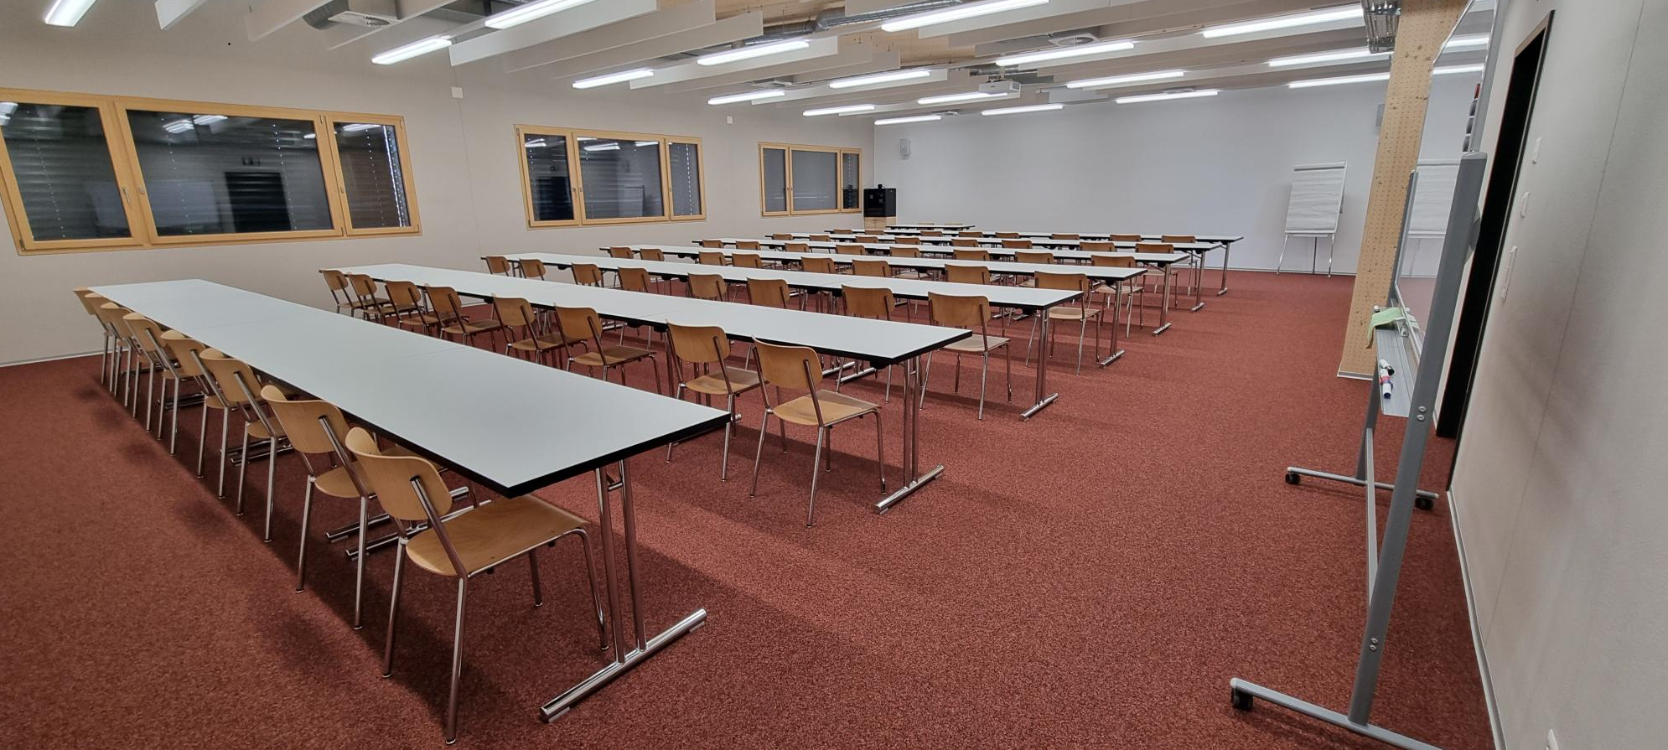
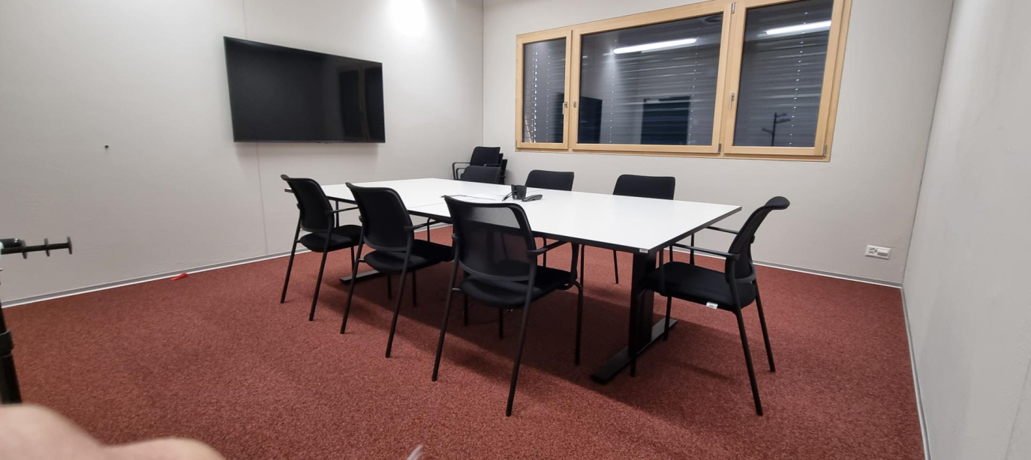
Verschiedenes
  Vermietung der Lokalitäten «Auti Tröchni» – Sitzungszimmer
59

Slide 60
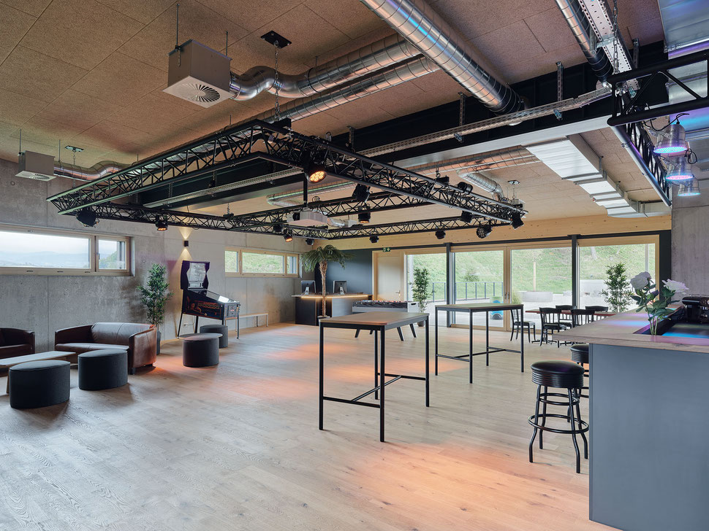
Verschiedenes
  Vermietung der Lokalitäten «Auti Tröchni» – Jugendraum
60

Slide 61

Verschiedenes
  Gemeindeabstimmung vom 9. Juni 2024 – Einführung Generalrat
  «Wollen Sie in der Gemeinde Tafers die Gemeindeversammlung durch einen Generalrat mit 50 Mitgliedern ersetzen»
61

Slide 62

Verschiedenes
  Gemeinsamer Abend mit der Kompanie Mittelland der Feuerwehr Sense
  Freitag, 28. Juni 2024 ab 19 Uhr, Standort Mariahilfstrasse Tafers
Einwohnerinnen und Einwohnern erhalten Einblick in Tätigkeiten im Haupt-Einsatzperimeter in den Gemeinden Heitenried, St. Ursen und Tafers
Mitarbeit an Posten
Wurst vom Grill
62

Slide 63
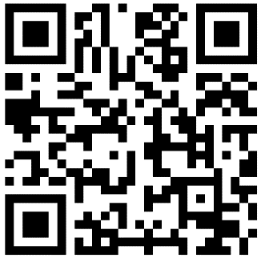
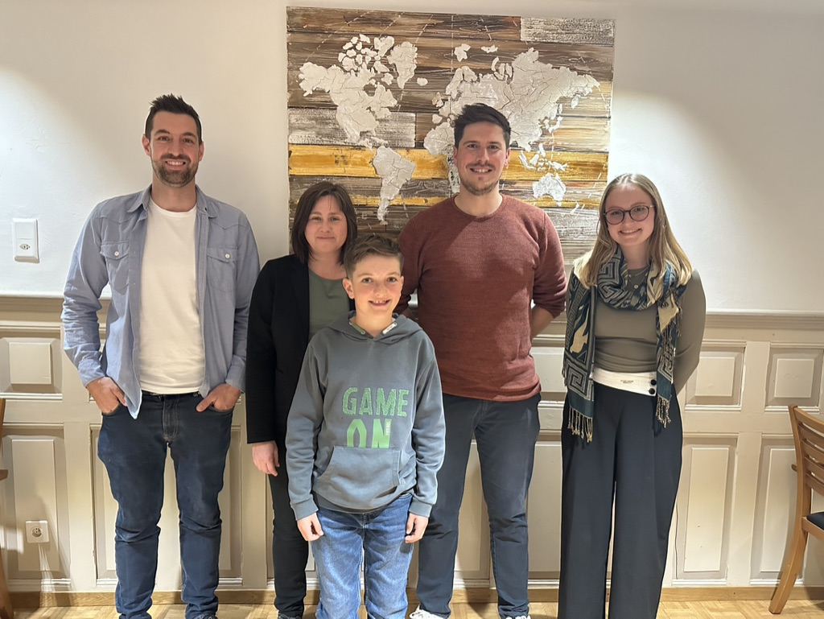

Donnschtig-Jass in Tafers oder Düdingen
  Anmeldung zur Fanreise vom 25. Juli 2024 in Ennetmoos/NW oder Sarnen/OW
  In Siegergemeinde Donnschtig-Jass am 8. August 2024
  Kosten: CHF 52.– Erwachsene / CHF 30.– Kinder bis 16 Jahre
  Abfahrt ab Mittagszeit, Rückkehr ca. 01.00 Uhr
  Live dabei als Helferin und Helfer am 8. August
  https://donnschtig-jass-sensebezirk.helferapp.ch/
Unser Siegerteam
63

Slide 64
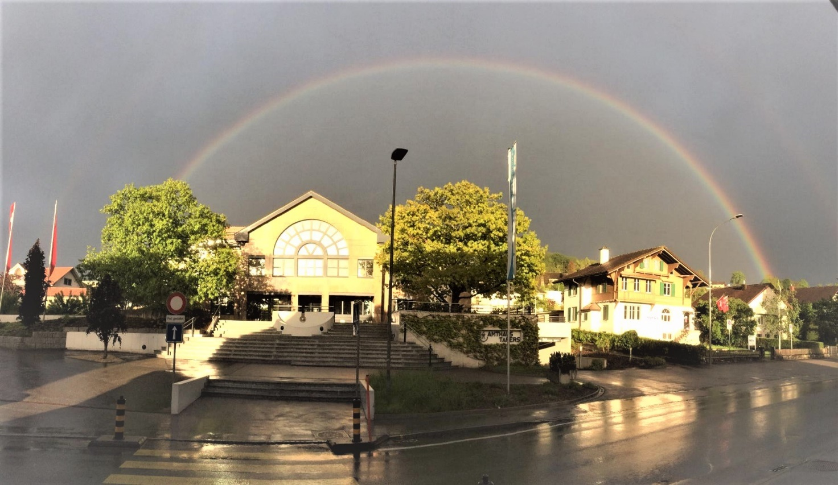
Einladung zum Apéro
  Danke für Ihre aktive Teilnahme an der Gemeindeversammlung
64
Notes:
Präsentation ab 22.05.2023 auf Website zugänglich

